Slide 1
Профессиональный конкурс "Лаборатория Лидерства":
поддержка кадрового ресурса университетских библиотек
исполнительный директор АППОЭР,
директор фундаментальной библиотеки РГПУ им. А.И. Герцена
Квелидзе-Кузнецова Натела Нодарьевна
Минск
ноябрь 2024

Slide 2
Текущее состояние

Slide 3
Функционал сотрудников. Из чего?

Slide 4
Функционал сотрудников. Из кого?

Slide 5
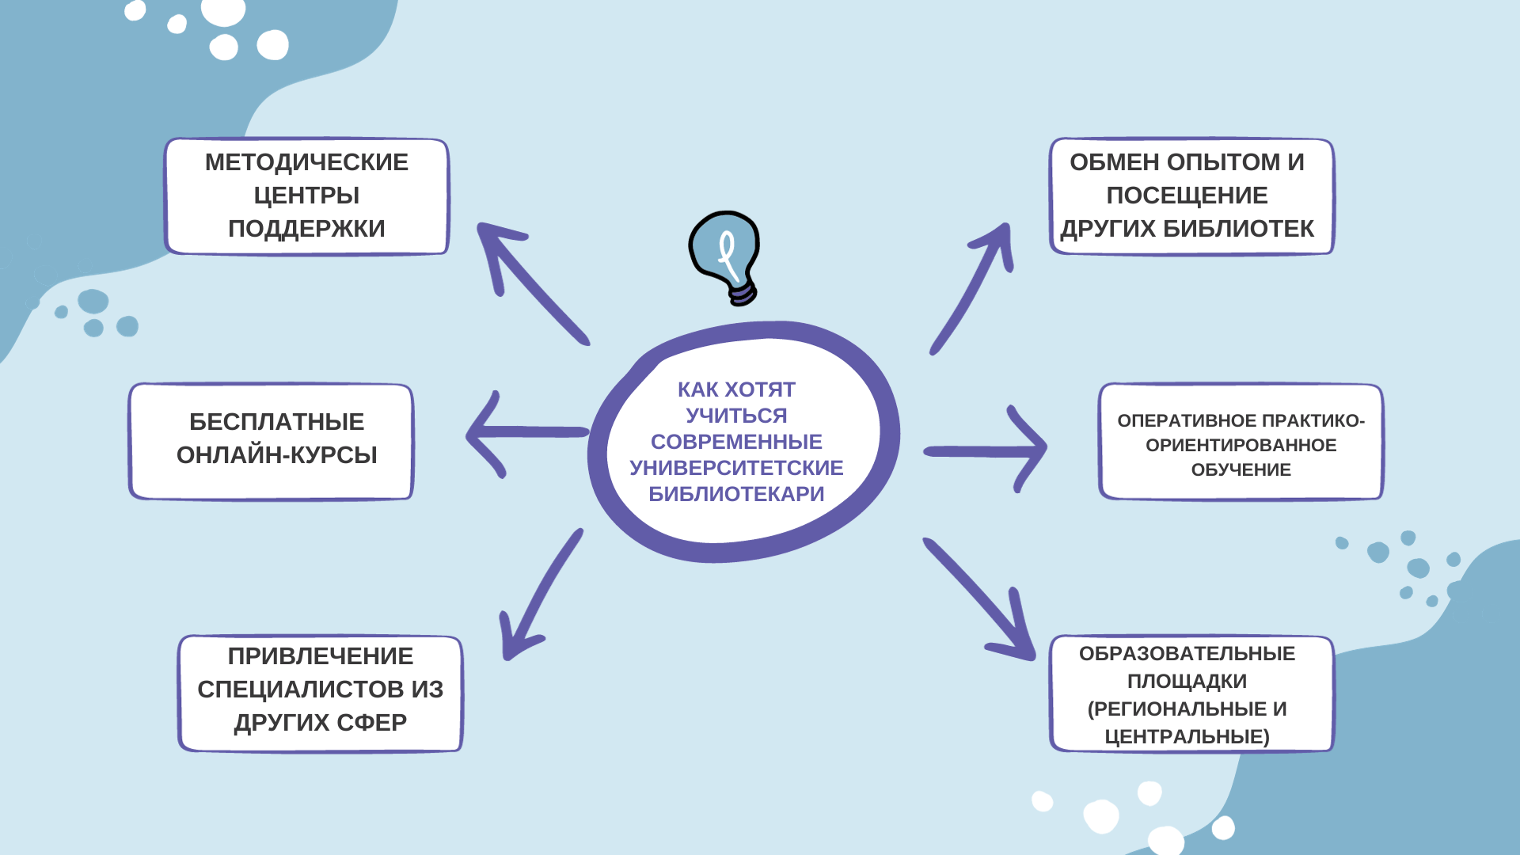
Повышение квалификации. Как и когда?

Slide 6
Как понять, что у нас проблемы...

Slide 7
Итак, мы знаем, что с кадрами у нас проблемы

Slide 8
Одна из проблем частично решена...

Slide 9
Другие возможные решения...

Slide 10
Выводы

Slide 11
Выводы

Slide 12
Профессиональные конкурсы как площадка повышения квалификации библиотекарей вузов и создания профессионального сообщества лидеров

Slide 13
Профессиональные конкурсы как площадка повышения квалификации библиотекарей вузов и создания профессионального сообщества лидеров

Slide 14
Профессиональные конкурсы как площадка повышения квалификации библиотекарей вузов и создания профессионального сообщества лидеров

Slide 15
Профессиональные конкурсы как площадка повышения квалификации библиотекарей вузов и создания профессионального сообщества лидеров

Slide 16
Профессиональные конкурсы как площадка повышения квалификации библиотекарей вузов и создания профессионального сообщества лидеров

Slide 17
Профессиональные конкурсы как площадка повышения квалификации библиотекарей вузов и создания профессионального сообщества лидеров

Slide 18
Профессиональные конкурсы как площадка повышения квалификации библиотекарей вузов и создания профессионального сообщества лидеров

Slide 19
Профессиональные конкурсы как площадка повышения квалификации библиотекарей вузов и создания профессионального сообщества лидеров

Slide 20
Профессиональные конкурсы как площадка повышения квалификации библиотекарей вузов и создания профессионального сообщества лидеров

Slide 21
Вместо заключения и выводов: Что дальше?

Slide 22
https://apoer.ru/
info@apoer.ru
https://t.me/appoer_channel

